Slide 1
RECLUTAMIENTO DE NIÑOS Y NIÑAS EN COLOMBIA
“UNA TRAGEDIA QUE NO CESA Y UN DESAFIO PARA LA IGLESIA”

Slide 2
LOCURA
La frase "La locura es hacer lo mismo una y otra vez y esperar resultados diferentes" se atribuye a Albert Einstein, aunque no se ha confirmado que sea una frase que él haya dicho literalmente. La frase, en esencia, se refiere a la idea de que persistir en comportamientos o estrategias que no han dado los resultados deseados, sin intentar nada nuevo, es una forma de locura.

Slide 3
REALIDAD
El Reclutamiento y Vinculación de Menores al Conflicto Armado en Colombia sigue siendo una de las más graves violaciones a los derechos Humanos y al Derecho Internacional Humanitario.
En el 2025, esta problemática no solo Persiste, sino que parece Intersificarse.

Slide 4
DEFINICIONES
Los Principios de París definen el reclutamiento y uso como: “Un niño o Niña asociado con una fuerza armada o un grupo armado; se refiere a toda persona menor de 18 años que sea o haya sido reclutada o usada por una fuerza armada o un grupo armado en cualquier calidad, incluyendo, pero no limitándose a niños y niñas, usados como combatientes, cocineros, espías o con fines sexuales.

Slide 5
DEFINICIONES
Reclutamiento: Separación física de los Niños o Niñas de su entorno familiar y comunitario para participar directamente en actividades bélicas, militares, tácticas o de apoyo y desempeñar cualquier papel dentro de los al Mergen de la Ley o grupos de crimen organizado. La Corte Constitucional colombiana señaló que cualquier acto de reclutamiento se entiende como coercitivo, es decir, que los niños son considerados víctimas.

Slide 6
DEFINICIONES
Uso: Comprende todas las prácticas y comportamientos de quienes promueven, inducen, facilitan, financian o colaboran para hacer que los Niños y Niñas participen en cualquier actividad ilegal de los Grupos armados o grupos de crimen organizado, usando cualquier forma de violencia, amenaza, coacción o engaño que conduzca a la violación de sus derechos, con el propósito de obtener un beneficio económico o de cualquier otro tipo.

Slide 7
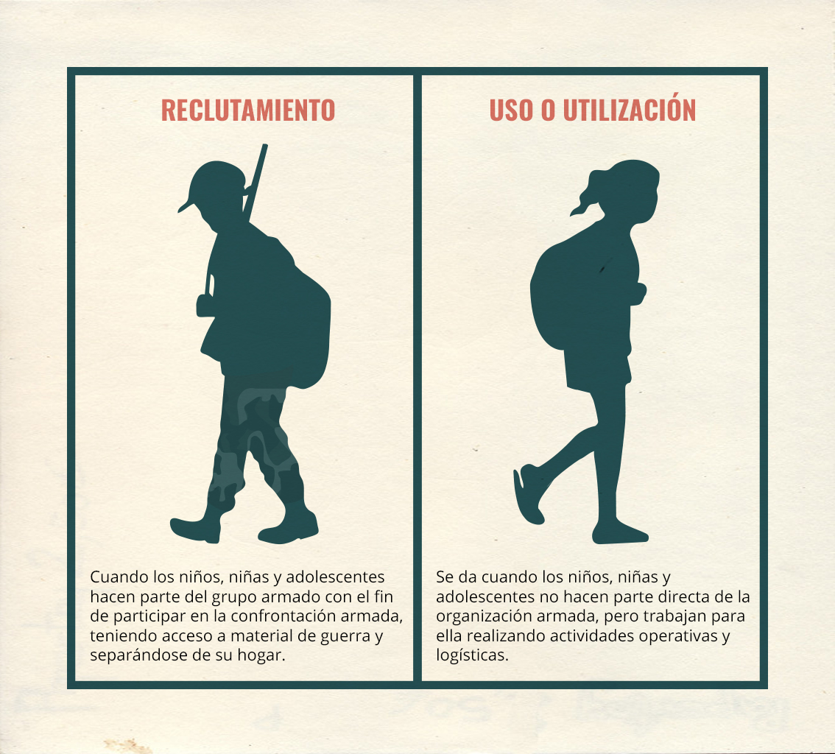
DIFERENCIAS

Slide 8
REALIDAD HISTORICA
LA JEP ESTIMA QUE ENTRE:
De 1996 Al 2016
Mas de 18,600 Niños y Niñas
Fueron Reclutados por las FARC.
De estas Victimas, El 68% Tenía Menos de 15 Años al Momento de su Reclutamiento.

Slide 9
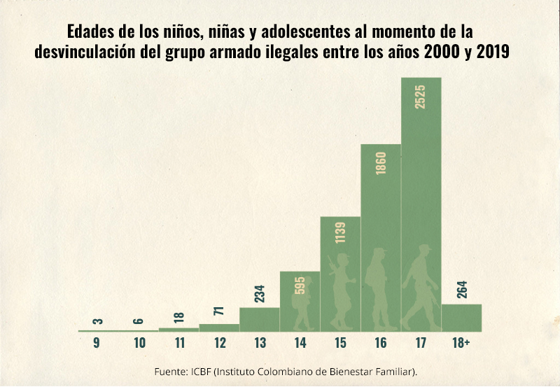
DESVICULACION DE NIÑOS Y NIÑAS

Slide 10
REALIDAD ACTUAL
Numerosos grupos armados operan en Colombia, impulsados por economías ilegales como el narcotráfico y la minería ilegal. Estos grupos incluyen al Ejército de Liberación Nacional (ELN), varios grupos “disidentes” surgidos de la desmovilización de las FARC en el 2017; y el “Clan del Golfo”. Este último surgió de la desmovilización de grupos paramilitares a mediados de la década de los 2000 y también se conoce como Autodefensas Gaitanistas de Colombia (AGC).

Slide 11
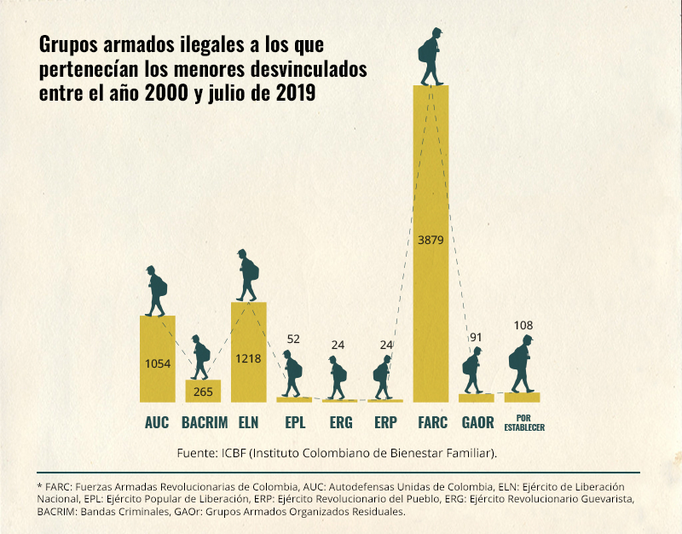
GRUPOS QUE RECLUTAN

Slide 12
REALIDAD RURAL Y URBANA
El reclutamiento y uso de Niños y Niñas están presentes tanto en zonas urbanas como rurales, pero varían según el contexto. El reclutamiento en zonas rurales los grupos alzados en armas tienen un mayor control social y territorial, lo que les permite seleccionar a los niños y niñas de manera más efectiva para el reclutamiento y uso. En estas áreas hay una presencia estatal limitada, se concentran cultivos ilícitos de coca y están ubicadas donde el transporte de drogas tiene lugar, como en los ríos, lo que las hace atractivas para los grupos armados.

Slide 13
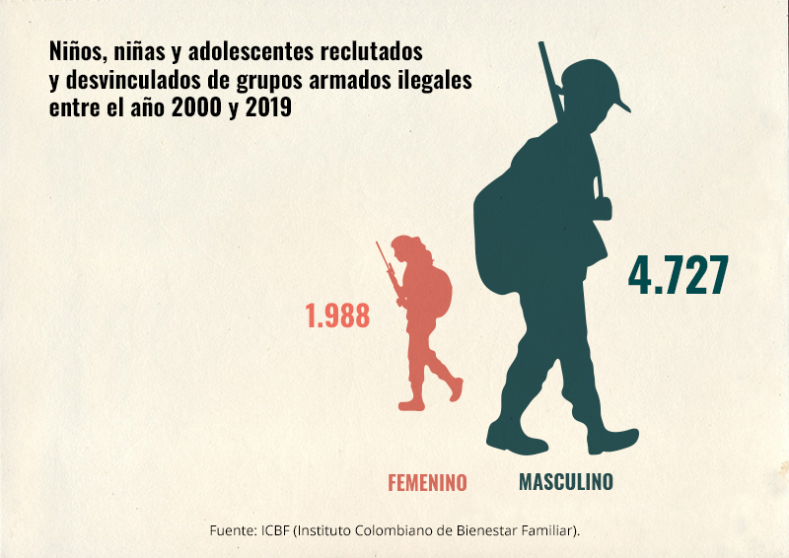
CIFRAS DE NIÑOS Y NIÑAS RECLUTADOS

Slide 14
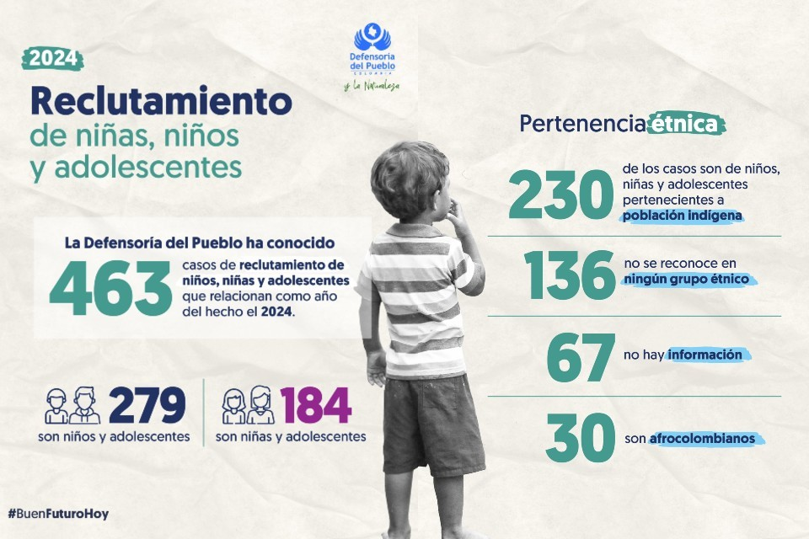
ESTADISTICAS OFICIALES

Slide 15
PRINCIPALES FACTORES
Factores individuales
Dificultades económicas
Presiones psicológicas y agravios personales.
Una forma de asociación es a través de préstamos administrados por Grupos Armados.
Los lazos familiares también pueden conformar una táctica de reclutamiento.
Las redes de pares con el objetivo de reclutar a otros.

Slide 16
PERSUACIÓN Y ENGAÑOS
Siempre hay oportunismo y engaño.
Oportunismo, porque aprovechan necesidades: ausencia de madres jóvenes que han tenido que dejarlos para ir a trabajar a la ciudad; falta de alimentación y educación. Incluso se llevan a los que sufren alguna enfermedad como epilepsia y se sienten excluidos de la comunidad".
Todo Niño y Niña es perfilado para combatiente, mensajero, infiltrado, o para abusos sexuales.

Slide 17
PERSUACIÓN Y ENGAÑOS
Promesas de empleo y de envío de dinero a las madres para que no trabajen más. A las niñas, entre los once y los diecisiete años, las enamoran. Y ellas se van, supuestamente, con un chico. La realidad se impone rápido: en general, los menores son enviados sin preparación al combate y no son más que carne de cañón y las menores cumplen diversos servicios sexuales.
Niños y niñas cumplen también la función de anzuelos para reclutar a otros menores.
Las promesas de operaciones estéticas tampoco faltan.

Slide 18
CONSECUENCIAS DEL RECLUTAMIENTO
Impacto en la salud mental
Efectos en la salud, incluso su salud reproductiva
Separación Familiar
Dasarraigo Cultural
Daño Físico
Perturbación del desarrollo - Reducción del acceso a la educación
Estigmatización social
Consecuencias Juridicas

Slide 19
ACCIONAR DEL ESTADO
Colombia ha logrado avances significativos en la alineación con los marcos legales internacionales para proteger a los niños del reclutamiento y el uso. Colombia adoptó el Estatuto de Roma en 2021 , según el cual el reclutamiento y uso de Niños y Niñas menores de 15 años se consideran crímenes de guerra.
En 2002, el Protocolo Facultativo de la Convención de las Naciones Unidas sobre los Derechos del Niño relativo a la participación de niños en los conflictos armados comenzó a aplicarse, el cual eleva la edad a la están prohibidos el reclutamiento y el uso por parte de los grupos armados no estatales a 18 años.

Slide 20
ACCIONAR DE LA IGLESIA
Corresponde al Estado, sociedad y familia garantizar y fortalecer entornos protectores, generando espacios que les permitan a la infancia y la adolescencia no seguir siendo víctimas de ningún tipo de violencia.
Por eso, se esta acompañando al Gobierno Nacional, en el desarrollo de los diálogos de paz con los actores armados, sobre la necesidad de contar con un protocolo de atención y asistencia especializada para garantizar los derechos de los menores de edad, con enfoque diferencial por grupo etario.

Slide 21
ACCIONAR DE LA IGLESIA
“El papel de la Iglesia debe ser de Salvaguarda”.
A través de la enseñanza de principios éticos para el cuidado y amor incondicional, llegan las iglesias, que prontamente se convierten en multiplicadores, contribuido al establecimiento de un espacio de acogida y protección de niñas y niños que han enfrentado situaciones difíciles, como abuso, negligencia y violencia. Estas acciones no solo restauran la fe de las niñas y niños, sino que también fortalecen los lazos familiares y comunitarios.

Slide 22
DESAFIOS PARA LA IGLESIA
Articular labor con El ICBF, la institución que tiene la responsabilidad primordial de proteger los derechos de la niñez en el país, lidera la respuesta institucional al reclutamiento.
Rutas Comunitaria de Protección - Circulos de Protección
Acompañar los programas de reintegración para Niñoas y Niñas que han sido reclutados y usados.
LIderar en los terrirorios rurales y urbanos programas de prevención contra el reclutamiento; a traves de estratagias integrales de acompañamiento a las comunidades.

Slide 23
DESAFIOS PARA LA IGLESIA
Identificar y armonizar con organizaciones humanitarias, como UNICEF, World Vision y War Chil, que ofrecen programas enfocados en la protección, la educación y el apoyo psicosocial. Estas iniciativas tienen como objetivo mitigar o eliminar los riesgos asociados con el reclutamiento y uso de Niños y Niñas y ofrecen programas de prevención.
Las organizaciones basadas en la fe también desempeñan un papel crucial en la provisión de vías alternativas para los Niños y Niñas que viven en zonas de conflicto, ayudándolos a disminuir el riesgo de reclutamiento

Slide 24
VIDEOS DE SOPORTE
https://reclutamientomenores.poligran.edu.co/#videos
https://reclutamientomenores.poligran.edu.co/#videos

Slide 25
BENDICIONES

